Slide 1
01
CHAPTER
데이터베이스의 이해와
MySQL 설치

Slide 2
01 DBMS의 개요
02 MySQL의 개요
03 MySQL 설치
04 샘플 데이터베이스 설치

Slide 3
학습목표
데이터베이스와 DBMS의 개념을 이해한다.
MySQL 프로그램의 역할을 알아본다.
MySQL 프로그램을 다운로드하여 설치한다.
샘플 데이터베이스를 구축한다.

Slide 4
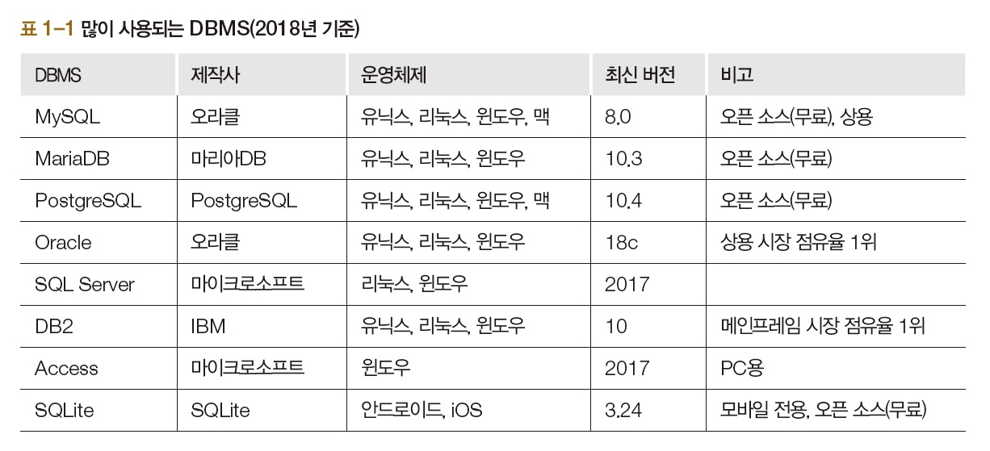
1-1 데이터베이스의 정의와 특징
데이터베이스
여러 사용자나 응용 프로그램이 공유하고 동시에 접근 가능한 ‘데이터의 집합’
‘데이터의 저장 공간’ 자체를 의미하기도 함
DBMS(DataBase Management System)
데이터베이스를 관리·운영하는 소프트웨어
사용자나 응용 프로그램은 DBMS가 관리하는 데이터에 동시에 접속하여 데이터를 공유함

Slide 5
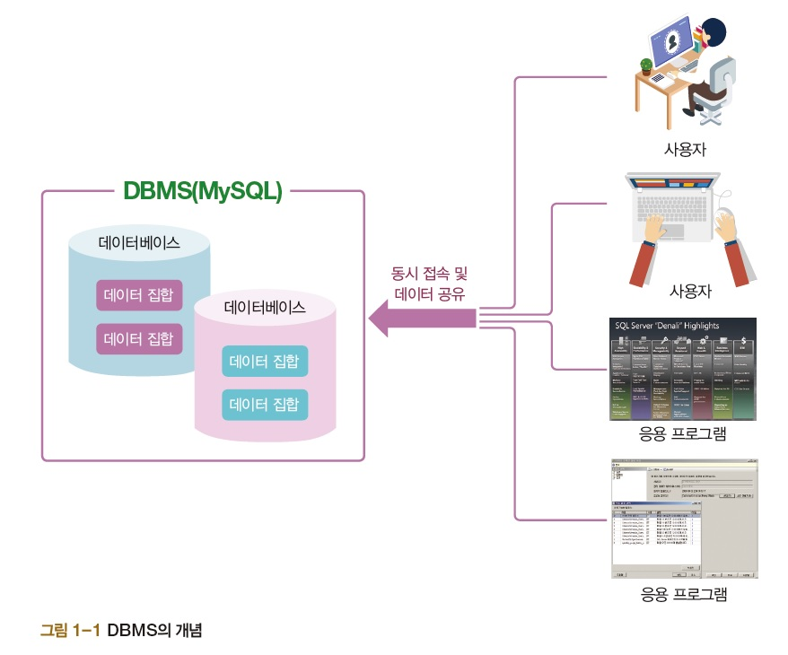
1-1 데이터베이스의 정의와 특징
데이터베이스 개념도

Slide 6
1-1 데이터베이스의 정의와 특징
데이터베이스의 특징
데이터의 무결성: 데이터베이스 안의 데이터는 어떤 경로를 통해 들어왔든 오류가 있어서는 안 됨
데이터의 독립성: 데이터베이스와 응용 프로그램은 서로 의존적인 관계가 아니라 독립적인 관계임
보안: 데이터베이스 안의 데이터는 데이터를 소유한 사람이나 데이터에 접근이 허가된 사람만 접근할 수 있음
데이터 중복 최소화: 데이터베이스에서는 동일한 데이터가 여러 군데 중복 저장되는 것을 방지함
응용 프로그램 제작 및 수정 용이: 데이터베이스를 이용하면 통일된 방식으로 응용 프로그램을 작성할 수 있고 유지·보수 또한 쉬움
데이터의 안전성 향상: 데이터가 손상되는 문제가 발생하더라도 원래의 상태로 복원 또는 복구할 수 있음

Slide 7
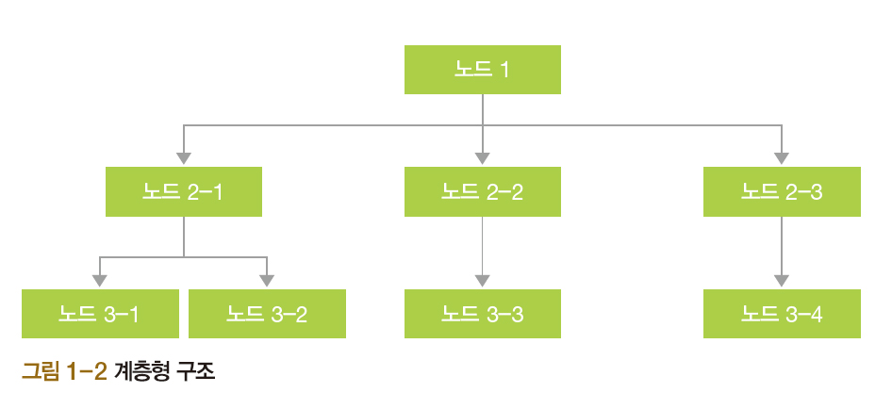
1-2 DBMS의 분류
계층형 DBMS
각 계층이 트리 형태를 띠고 1:N 관계를 가짐
한번 구축하면 구조를 변경하기 까다로움
접근의 유연성이 부족하여 임의 검색 시 어려움

Slide 8
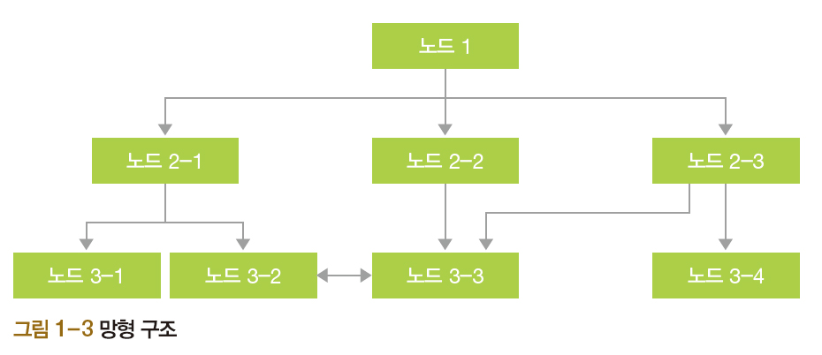
1-2 DBMS의 분류
망형 DBMS
1:1, 1:N, N:M(다대다) 관계가 지원되어 효과적이고 빠른 데이터 추출이 가능
매우 복잡한 내부 포인터 사용
프로그래머가 모든 구조를 이해해야 만 프로그램을 작성할 수 있음

Slide 9
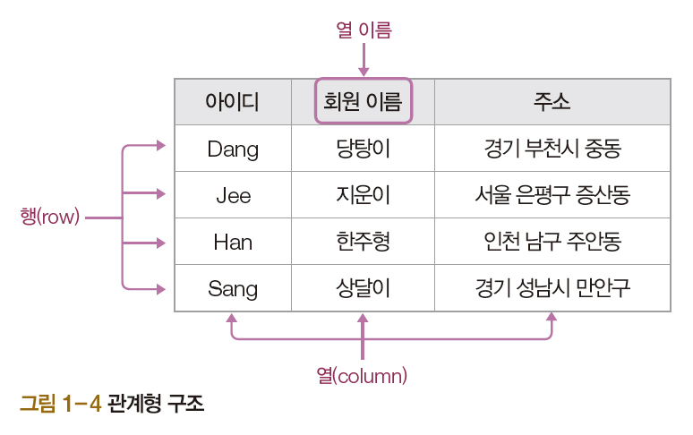
1-2 DBMS의 분류
관계형 DBMS
모든 데이터는 테이블에 저장
테이블 간의 관계는 기본키(PK)와 외래키(FK)를 사용하여 맺음(부모-자식 관계)
다른 DBMS에 비해 업무 변화에 따라 바로 순응할 수 있고 유지·보수 측면에서도 편리
대용량 데이터를 체계적으로 관리할 수 있음
데이터의 무결성도 잘 보장됨
시스템 자원을 많이 차지하여 시스템이 전반적으로 느려지는 단점이 있음

Slide 10
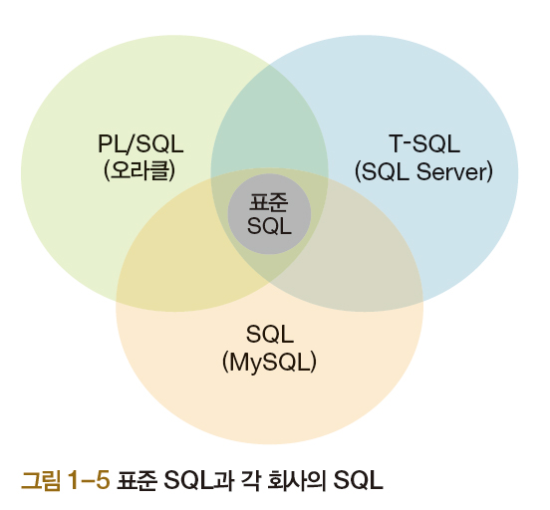
1-3 SQL의 개요
SQL
데이터베이스를 조작하는 언어
SQL의 특징
DBMS 제작 회사와 독립적임
다른 시스템으로의 이식성이 좋음
표준이 계속 발전함
대화식 언어임
클라이언트/서버 구조 지원함
표준 SQL과 각 회사의 SQL
많은 회사가 되도록 표준 SQL을 준수하려고 노력하지만 각 회사의 DBMS마다 특징이 있기 때문에 현실적으로 완전히 통일되기는 어려움
각 회사의 제품은 모두 표준 SQL을 공통으로 사용하면서 자기 제품의 특성에 맞춘 호환되지 않는 SQL 문 사용

Slide 11
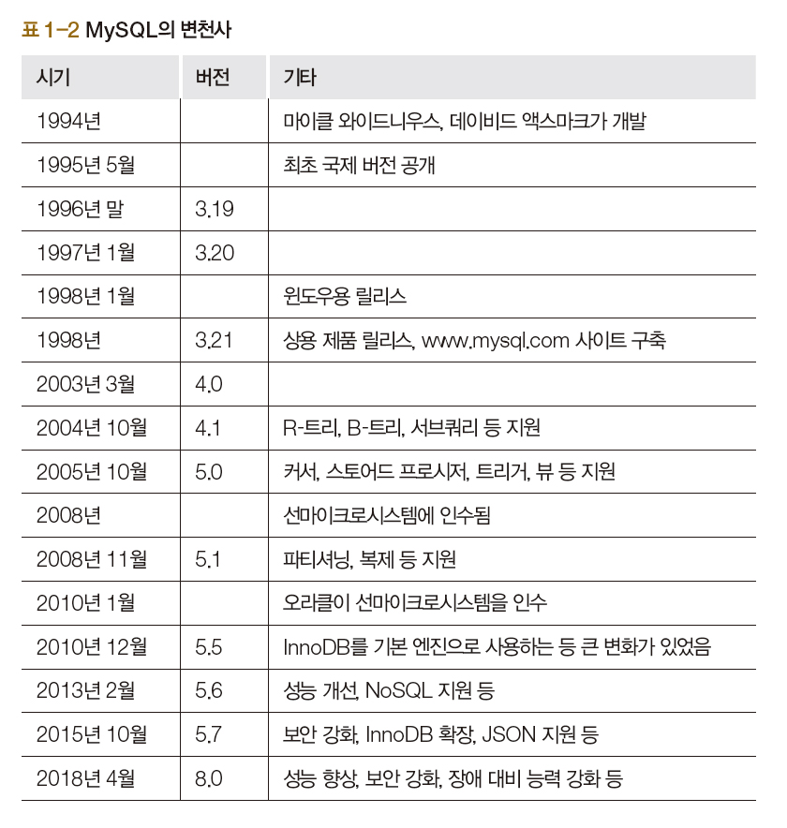
2.1 MySQL의 개요
MySQL
오라클에서 제작한 DBMS 소프트웨어
오픈소스로 제공됨

Slide 12
2.2 MySQL 에디션
상용 에디션
Standard< Enterprise< Cluster CGE 순으로 비싸거나 기능이 높음
무료 에디션
Community 에디션은 Enterprise 에디션과 기능상 차이가 거의 없고 사용 허가에 대한 라이선스 차이가 있음
이 수업에서는 무료 에디션인 Community 에디션 사용

Slide 13
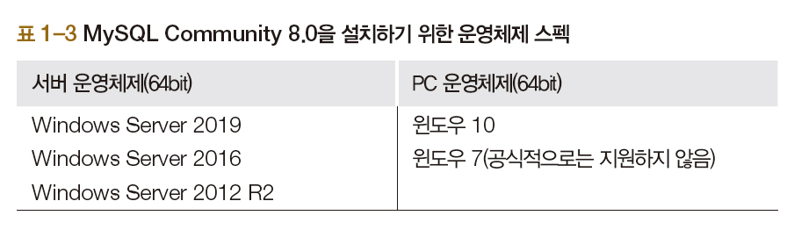
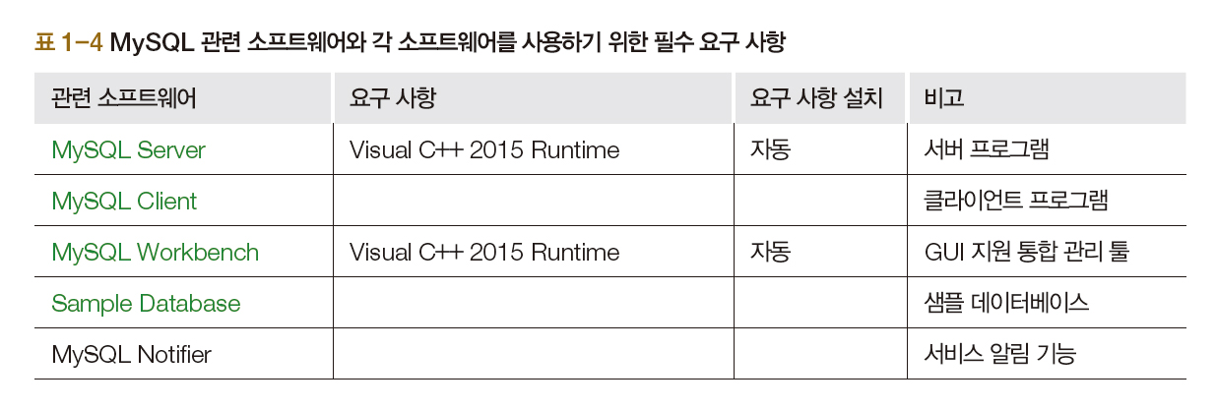
3.1 MySQL 설치 전 준비 사항
내 컴퓨터 운영체제 확인
설치 프로그램 소개(초록색으로 표시된 것만 설치)
MySQL 설치 동영상(실습 1-1) https://www.youtube.com/watch?v=vAy4079h4yU&t=18s

Slide 14
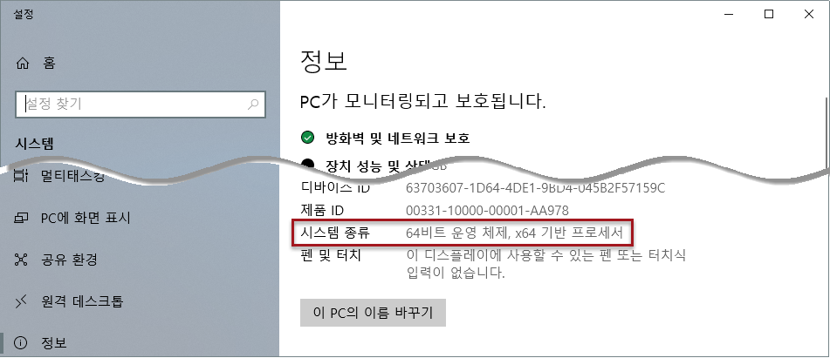
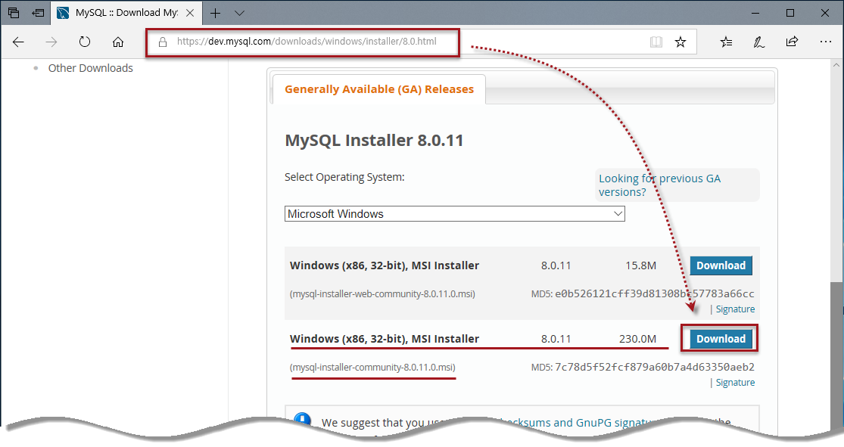
[실습 1-1] MySQL Community 8.0 설치하기
교재 25~41p 참고
1 내 컴퓨터의 운영체제가 64비트인지 확인하기
1-1 시스템의 종류 확인
2 MySQL Community 다운로드하기
2-1 MySQL Community 8.0 다운로드 1

Slide 15
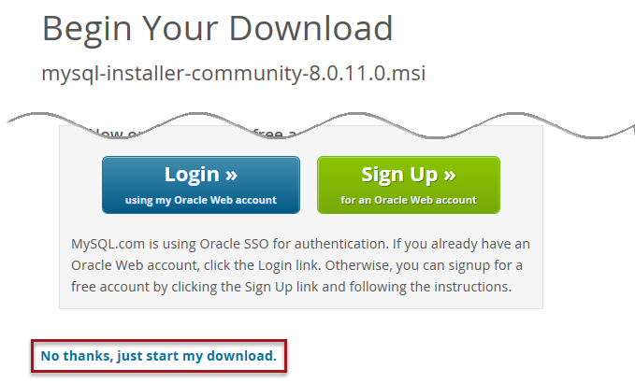
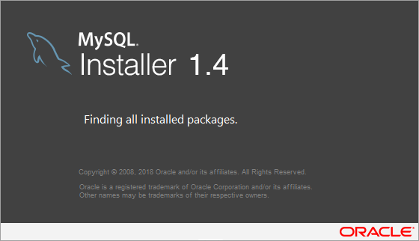
[실습 1-1] MySQL Community 8.0 설치하기
교재 25~41p 참고
2-2 MySQL Community 8.0 다운로드 2
3 다운로드한 MySQL 설치하기
3-1 MySQL Community 8.0 설치 1

Slide 16
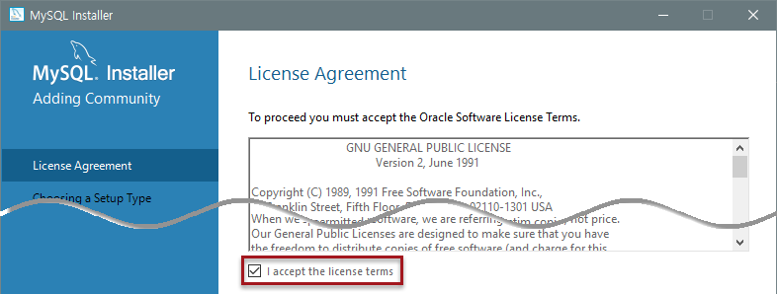
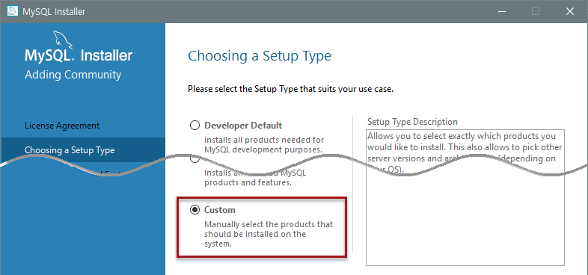
[실습 1-1] MySQL Community 8.0 설치하기
교재 25~41p 참고
3-2 MySQL Community 8.0 설치 2
3-3 MySQL Community 8.0 설치 3

Slide 17
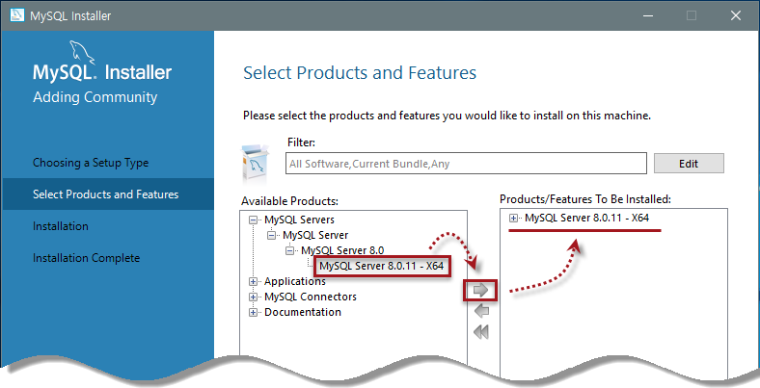
[실습 1-1] MySQL Community 8.0 설치하기
교재 25~41p 참고
3-4 MySQL Community 8.0 설치 4
3-5 다음 2개 항목 추가
① [Applications]-[MySQL Workbench]-[MySQL Workbench 8.0]-[MySQL Workbench 8.0.11 - X64]
② [Documentation]-[Samples and Examples]-[Samples and Examples 8.0]-[Samples and Examples
8.0.11 - X86]

Slide 18
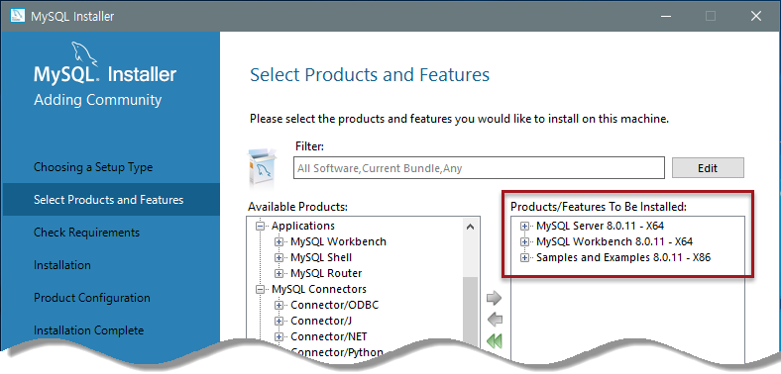
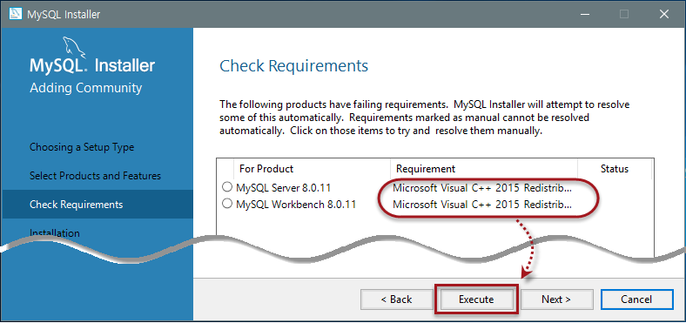
[실습 1-1] MySQL Community 8.0 설치하기
교재 25~41p 참고
3-6 MySQL Community 8.0 설치 5
3-7 MySQL Community 8.0 설치 6

Slide 19
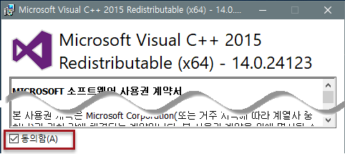
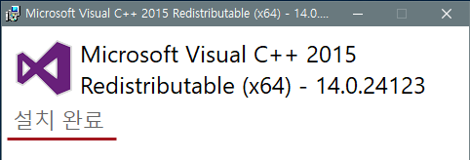
[실습 1-1] MySQL Community 8.0 설치하기
교재 25~41p 참고
3-8 MySQL Community 8.0 설치 7
3-9 MySQL Community 8.0 설치 8

Slide 20
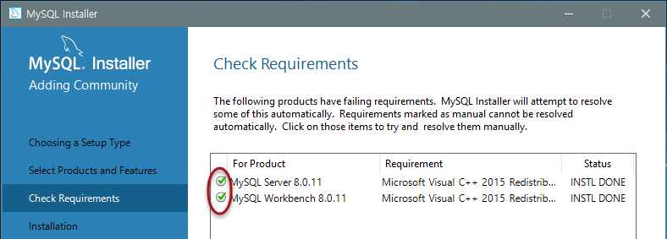
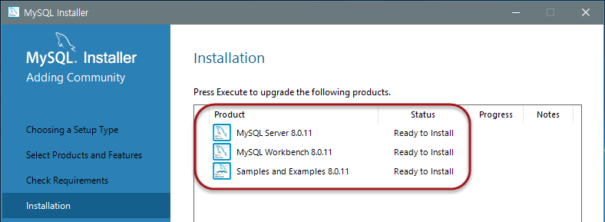
[실습 1-1] MySQL Community 8.0 설치하기
교재 25~41p 참고
3-10 MySQL Community 8.0 설치 9
3-11 MySQL Community 8.0 설치 10

Slide 21
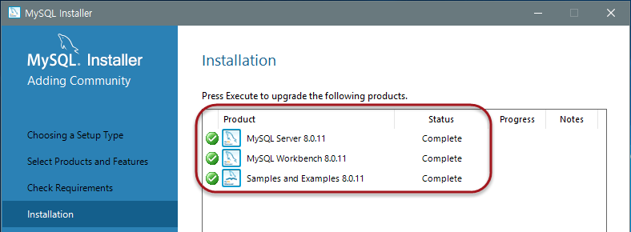
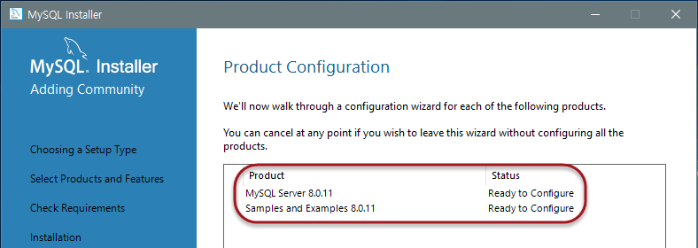
[실습 1-1] MySQL Community 8.0 설치하기
교재 25~41p 참고
3-12 MySQL Community 8.0 설치 11
4 MySQL 환경 설정하기
4-1 MySQL Community 8.0 환경 설정 1

Slide 22
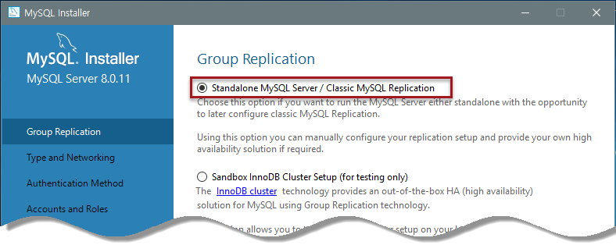
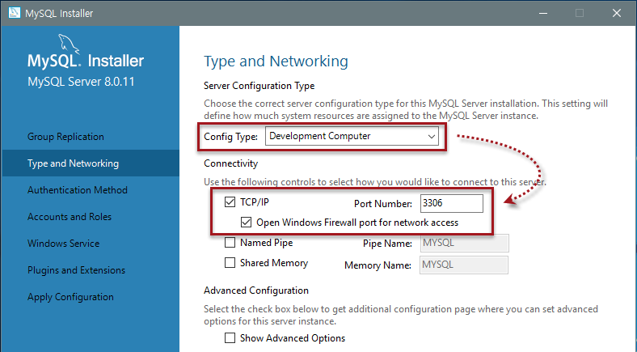
[실습 1-1] MySQL Community 8.0 설치하기
교재 25~41p 참고
4-2 MySQL Community 8.0 환경 설정 2
4-3 MySQL Community 8.0 환경 설정 3

Slide 23
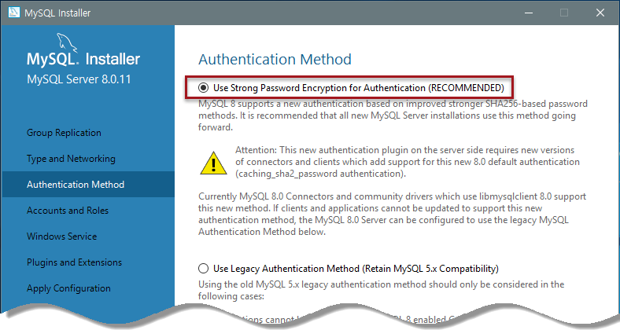
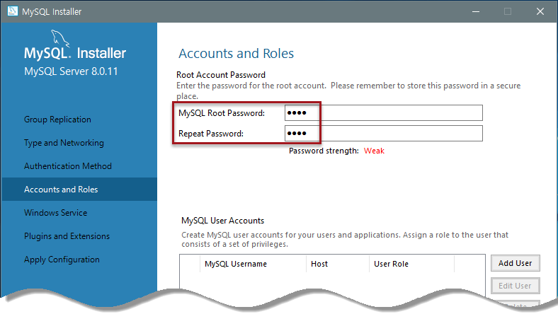
[실습 1-1] MySQL Community 8.0 설치하기
교재 25~41p 참고
4-4 MySQL Community 8.0 환경 설정 4
4-5 MySQL Community 8.0 환경 설정 5

Slide 24
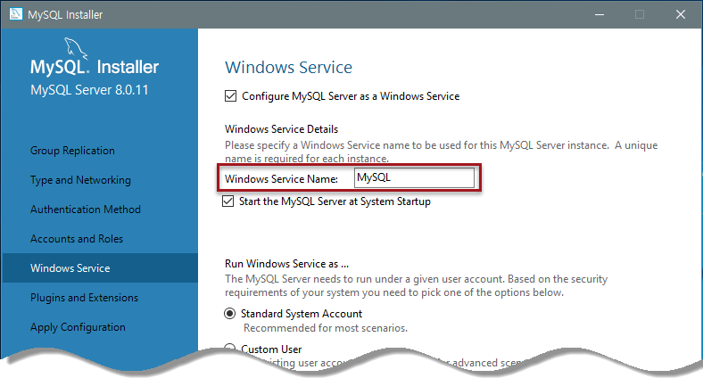
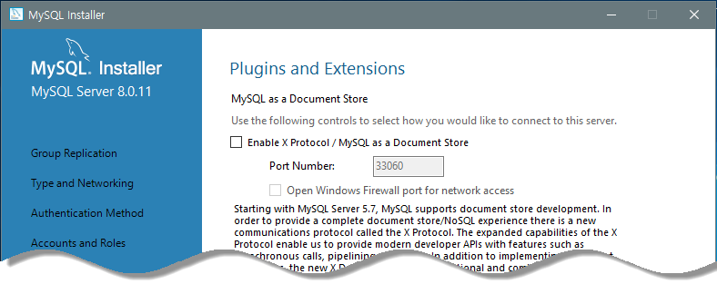
[실습 1-1] MySQL Community 8.0 설치하기
교재 25~41p 참고
4-6 MySQL Community 8.0 환경 설정 6
4-7 MySQL Community 8.0 환경 설정 7

Slide 25
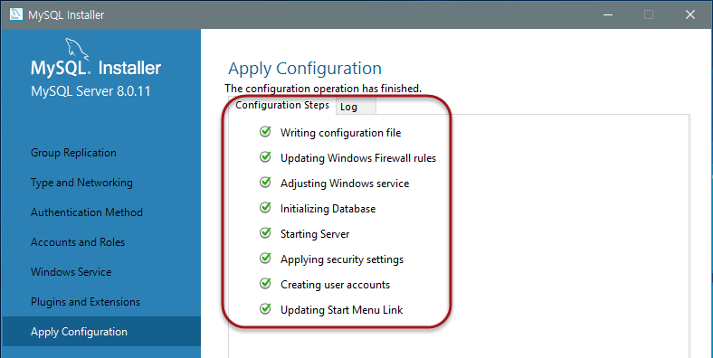
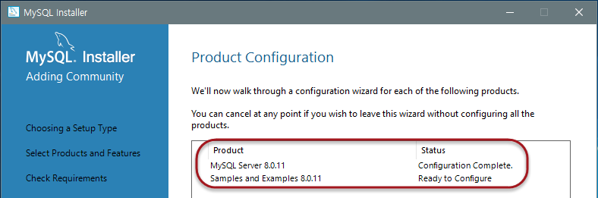
[실습 1-1] MySQL Community 8.0 설치하기
교재 25~41p 참고
4-8 MySQL Community 8.0 환경 설정 8
4-9 MySQL Community 8.0 환경 설정 9

Slide 26
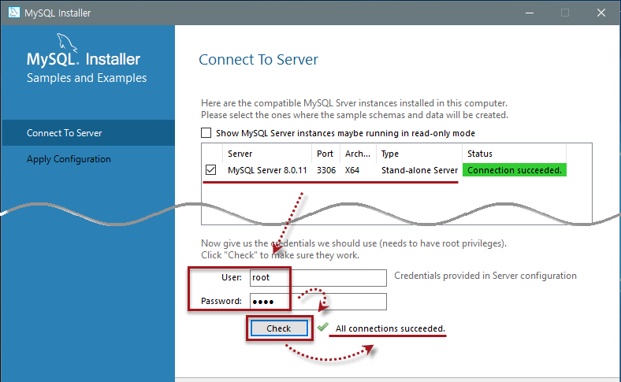
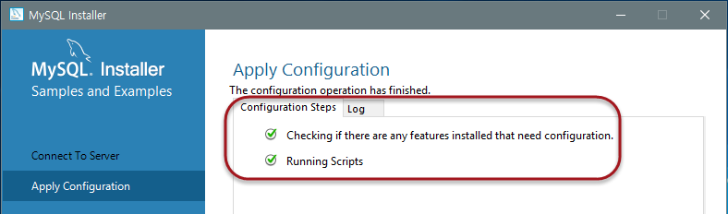
[실습 1-1] MySQL Community 8.0 설치하기
교재 25~41p 참고
4-10 MySQL Community 8.0 환경 설정 10
4-11 MySQL Community 8.0 환경 설정 11

Slide 27
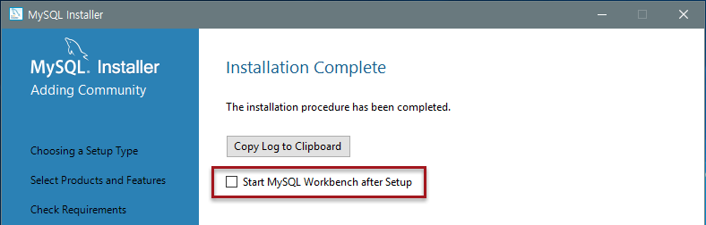
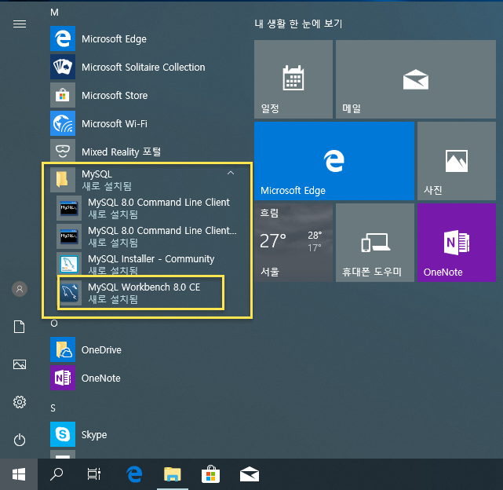
[실습 1-1] MySQL Community 8.0 설치하기
교재 25~41p 참고
4-12 [Product Configuration] 창이 나오면 <Next> 클릭
4-13 MySQL Community 8.0 환경 설정 12
4-14 MySQL 등록 확인

Slide 28
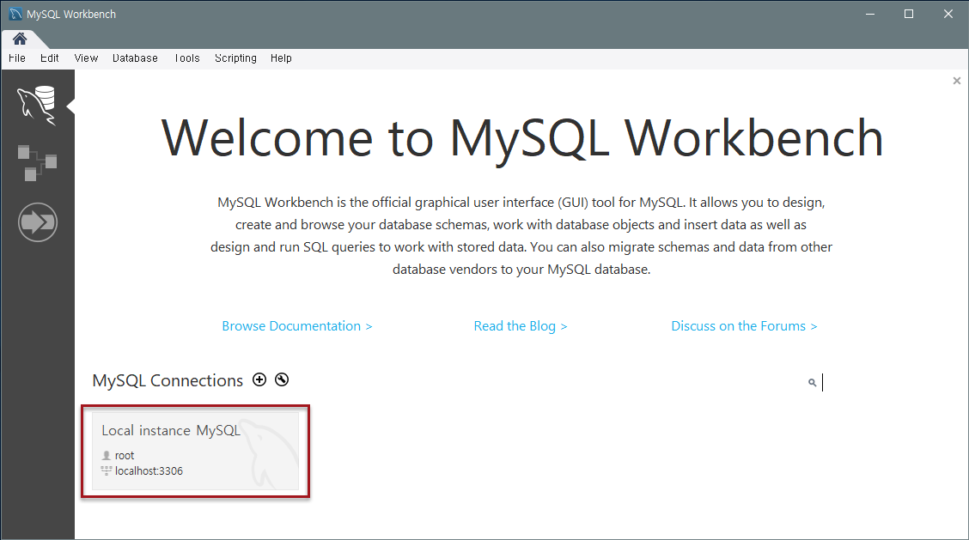
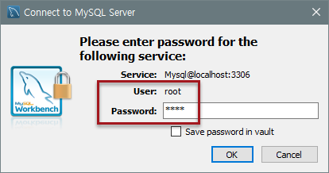
[실습 1-1] MySQL Community 8.0 설치하기
교재 25~41p 참고
5 MySQL에 접속하기
5-1 윈도우의 [시작]-[MySQL]-[MySQL Workbench 8.0 CE] 선택
5-2 MySQL Server에 연결
5-3 MySQL Server에 접속

Slide 29
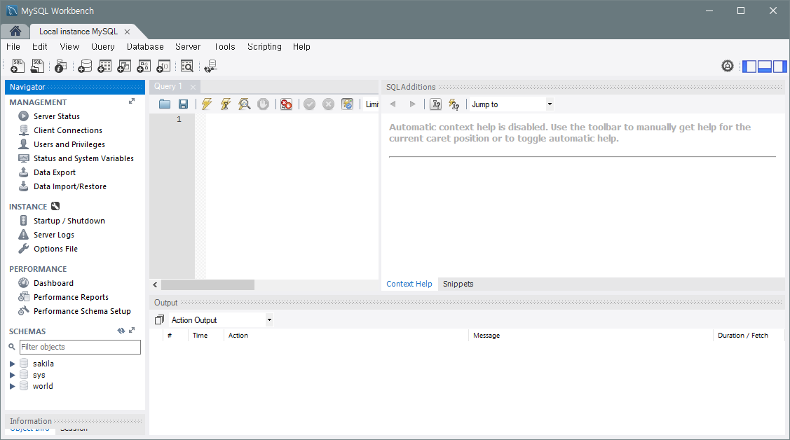
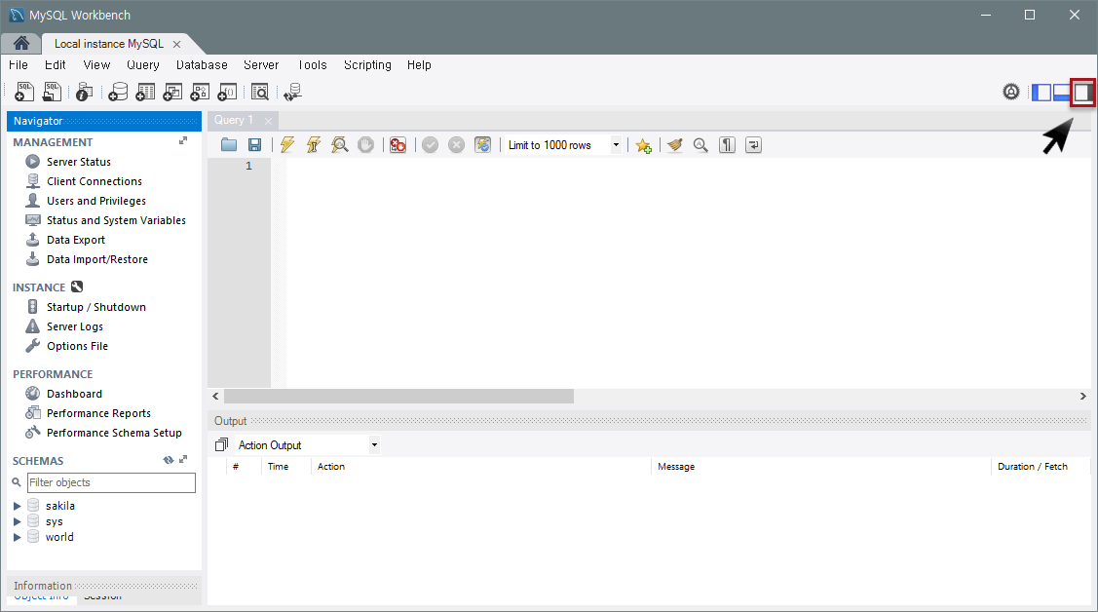
[실습 1-1] MySQL Community 8.0 설치하기
교재 25~41p 참고
5-4 MySQL Workbench 화면 확인
5-5 MySQL Workbench 화면 확인

Slide 30
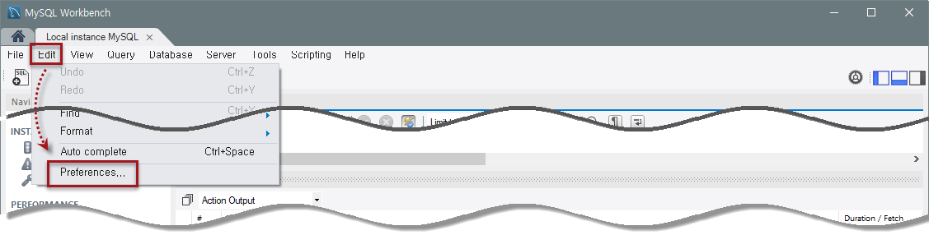
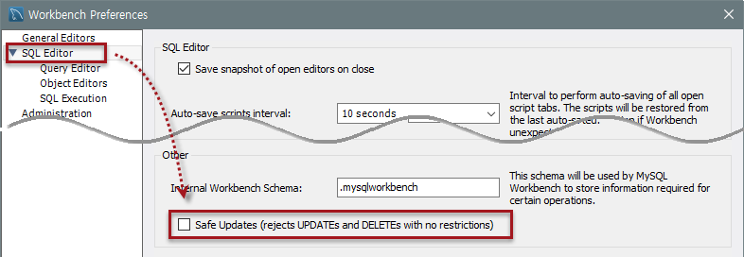
[실습 1-1] MySQL Community 8.0 설치하기
교재 25~41p 참고
6 MySQL Workbench 설정 확인하기
6-1 메뉴에서 [Edit]-[Preferences] 선택
6-2 ‘Safe Updates’의 체크 해제
6-3 MySQL Workbench 닫기

Slide 31
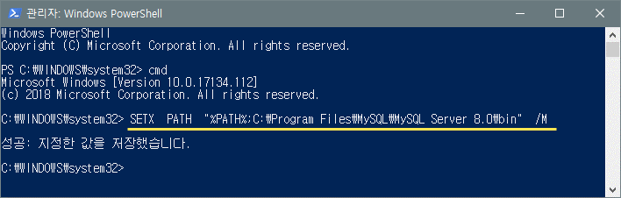
[실습 1-1] MySQL Community 8.0 설치하기
교재 25~41p 참고
7 MySQL의 실행 파일이 있는 경로를 Path에 추가하기
7-1 관리자 권한으로 파워셸 실행
7-2 C:\Program Files\MySQL\MySQL Server 8.0\bin 폴더를 Path에 추가
7-3 shutdown -r -t 0 명령으로 컴퓨터 재부팅

Slide 32
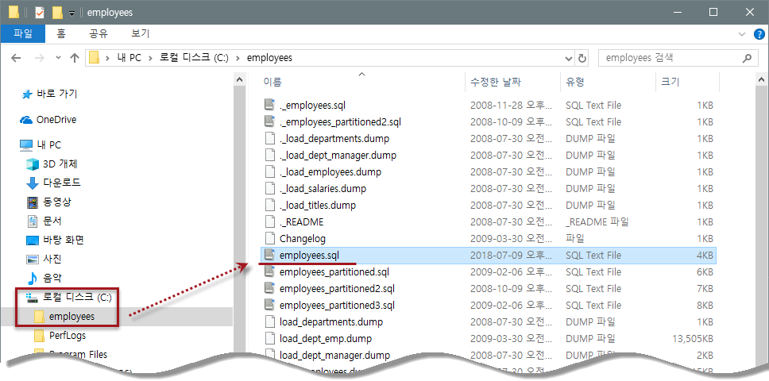
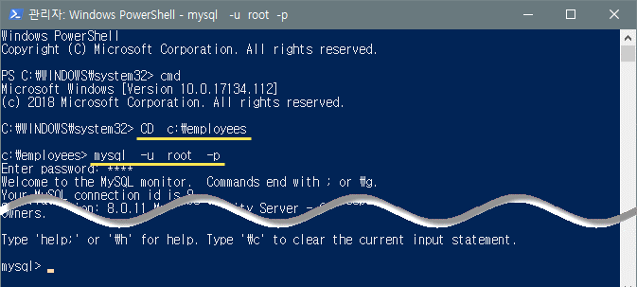
[실습 1-2] employees 샘플 데이터베이스 설치하기
교재 42~44p 참고
1 관련 파일 다운로드하기
1-1 employees.zip(약34.9MB) 파일의 압축 풀기
2 샘플 데이터베이스를 MySQL로 가져오기
2-1 관리자 권한으로 파워셸 실행
2-2 MySQL 접속

Slide 33
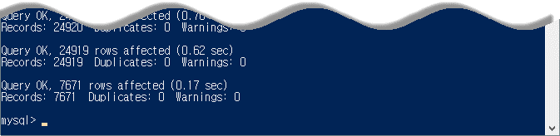
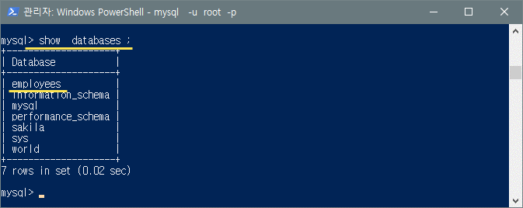
[실습 1-2] employees 샘플 데이터베이스 설치하기
교재 42~44p 참고
2-3 샘플 데이터베이스 가져오기
2-4 샘플 데이터베이스 확인
2-5 exit 명령으로 접속 종료
source employees.sql;
show databases;;

